Slide 1




TRƯỜNG TIỂU HỌC ĐOÀN KẾT
Tiếng Việt 3
Bài đọc 1: Chú hải quân
Tuần 28

Slide 2



Slide 3


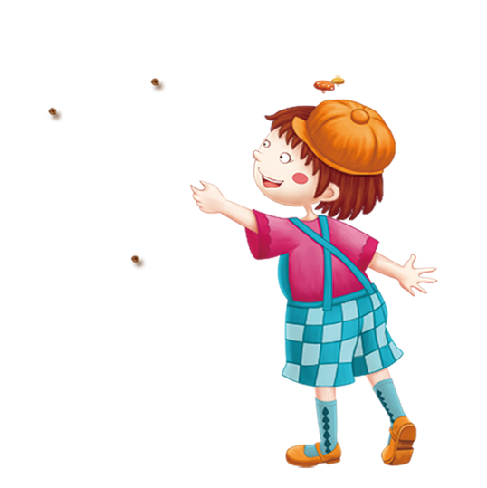
Khởi động
1. Tìm những hình ảnh đẹp về núi rừng Việt Bắc trong bài thơ.
Đó là các hình ảnh: rừng xanh hoa chuối đỏ tươi, đèo cao nắng ảnh, mơ nở trắng rừng, ve kêu rừng phách đổ vàng, rừng thu trăng rọi hoà bình.

Slide 4
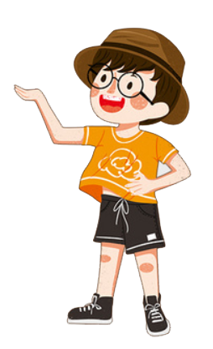
Khởi động
2. Tìm những hình ảnh đẹp về người dân Việt Bắc cần cù lao động.
Đó là các hình ảnh: dao gài thắt lưng, người đan nón chuốt từng sợi giang, cô em gái hải măng một mình.

Slide 5
Thứ … wgày … κáng … wăm 20 …
TΗĞng VΗİΙ
Bài đǌ: Chú hải quân

Slide 6
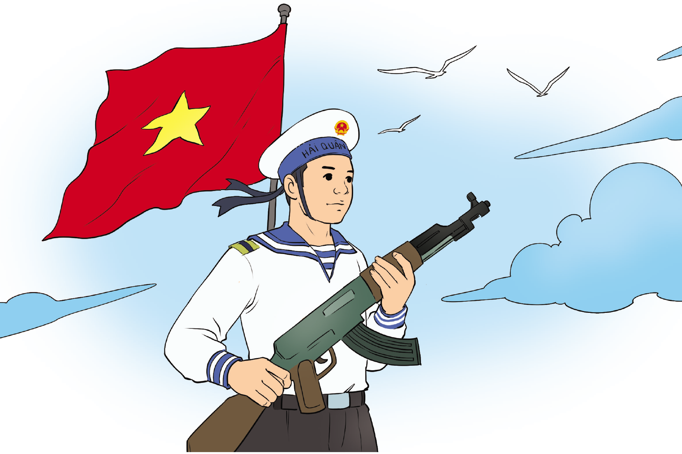
Bài đọc
Chú Hải Quân
SGK trang 67

Slide 7


Slide 8
Chú hải quân
Vững vàng trên đảo nhỏ
Bồng súng gác biển trời
Áo bạc nhàu nắng gió
Chú mỉm cười rất tươi.
Giữa trập trừng xa khơi
Hải âu vờn quanh chú
Bên đảo đá chơi vơi
Dạt vào ngàn sóng vỗ.
Dù nắng mưa, bão tố
Các chú vẫn hiên ngang
Bao tàu thuyền qua đó
Kéo còi chào ngân vang.
Lá cờ đỏ sao vàng
Phấp phới bay trong gió
Ước mai này như chú
Giữ yên biển quê hương.
HOÀI KHÁNH
2
Chia đoạn

Slide 9
LUYỆN ĐỌC CÂU
Vững vàng trên đảo nhỏ/
Bồng sung gác biển trời/
Áo bạc nhàu nắng gió/
Chú mỉm cười rất tươi.//

Slide 10
LUYỆN ĐỌC CÂU
Vững vàng trên đảo nhỏ/
Bồng sung gác biển trời/
Áo bạc nhàu nắng gió/
Chú mỉm cười rất tươi.//

Slide 11
LUYỆN ĐỌC CÂU
Dù nắng mưa,/bão tố/
Các chú/vẫn hiên ngang/
Bao tàu thuyền/qua đó/
Kéo còi chào ngân vang.//

Slide 12
LUYỆN ĐỌC CÂU
Dù nắng mưa,/bão tố/
Các chú/vẫn hiên ngang/
Bao tàu thuyền/qua đó/
Kéo còi chào ngân vang.//

Slide 13
Chú hải quân
Vững vàng trên đảo nhỏ
Bồng súng gác biển trời
Áo bạc nhàu nắng gió
Chú mỉm cười rất tươi.
Giữa trập trừng xa khơi
Hải âu vờn quanh chú
Bên đảo đá chơi vơi
Dạt vào ngàn sóng vỗ.
Dù nắng mưa, bão tố
Các chú vẫn hiên ngang
Bao tàu thuyền qua đó
Kéo còi chào ngân vang.
Lá cờ đỏ sao vàng
Phấp phới bay trong gió
Ước mai này như chú
Giữ yên biển quê hương.
HOÀI KHÁNH
4
Nối tiếp đoạn

Slide 14


Slide 15


Slide 16

Đọc hiểu
1. Những hình ảnh nào nói lên khó khăn, gian khổ của chú hải quân?
Đó là các hình ảnh: áo bạc nhàu nắng gió; trập trùng xa khơi’ đảo đá chơi vơi’ nắng mưa, bão tố.

Slide 17
Đọc hiểu
2. Tìm những hình ảnh đẹp của chú hải quân đứng gác.
Đó là các hình ảnh: chú hải quân vững vàng trên đảo, bồng súng gác biển trời; chú mỉm cười rất tươi; hải âu vờn quanh chú; các chú vẫn hiên ngang.

Slide 18
Đọc hiểu
3. Hình ảnh nào trong khổ thơ 4 khẳng định chủ quyền biển, đảo Việt Nam?
Hình ảnh lá cờđỏ sao vàng phấp phới bay trong gió.

Slide 19
Đọc hiểu
4. Hai dòng thơ cuối nói lên ước mong gì của bạn nhỏ?
Bạn nhỏ mong ước tiếp bước chú hải quân, bảo vệ chủ quyền của tổ quốc.
Ước ngày mai như chú
Giữ yên biển quê hương.

Slide 20


NỘI DUNG
NỘI DUNG
Bài thơ ca ngợi chú hải quân luôn hiên ngang, bất chấp mọi khó khan để bảo vệ biển đảo của Việt Nam.

Slide 21


Slide 22
Luyện đọc lại
Chú hải quân
Vững vàng trên đảo nhỏ
Bồng súng gác biển trời
Áo bạc nhàu nắng gió
Chú mỉm cười rất tươi.
Giữa trập trừng xa khơi
Hải âu vờn quanh chú
Bên đảo đá chơi vơi
Dạt vào ngàn sóng vỗ.
Dù nắng mưa, bão tố
Các chú vẫn hiên ngang
Bao tàu thuyền qua đó
Kéo còi chào ngân vang.
Lá cờ đỏ sao vàng
Phấp phới bay trong gió
Ước mai này như chú
Giữ yên biển quê hương.
HOÀI KHÁNH

Slide 23
Luyện tập
1) Đặt câu bày tỏ cảm xúc của em:
a) Trước những khó khăn, gian khổ của chú hải quân.
b) Trước những hình ảnh đẹp của chú hải quân.

Slide 24
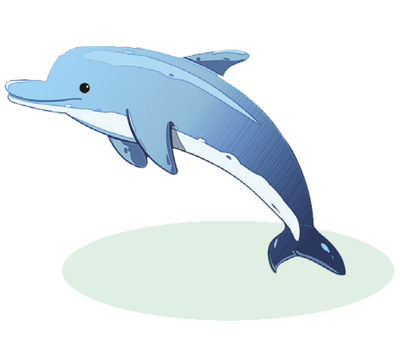
Luyện tập
2) Dấu câu nào phù hợp với mỗi ô trống: dấu hai chấm, dấu ngoặc kép hay dấu chấm than?
Trên boong tàu, các chú thủy thủy bỗng reo ầm lên : “Cá heo ! “. Cá heo là bạn của hải quân đấy! Ở một số nước, cá heo được huấn luyện để bảo vệ vùng biển. Các chuyên gia cho biết: “ Cá heo mũi chai có khả năng dò tìm thủy lôi nhanh hơn nhiều so với máy móc. ” .
Theo HOÀNG TRANG
?
?
?
?

Slide 25


Slide 26



